Slide 1
Distribusi Teoritis Kontinyu
(DISTRIBUSI NORMAL)

Slide 2
Distribusi Probabilitas Teoritis
Distribusi Probabilitas Teoritis :
Tabel atau Rumus yang mencantumkan semua kemungkinan
nilai variabel acak berikut peluangnya.
Berhubungan dengan kategori variabel acak, maka dikenal :
Distribusi Probabilitas Diskrit : Seragam, Binomial, Poisson, Hipergeometrik
Distribusi Probabilitas Kontinyu : Normal, t, F, χ²(chi kuadrat)

Slide 3
Distribusi Normal
Distribusi normal adalah suatu metode lain yang mempelajari masalah distribusi probabilitas secara lebih mendalam.
Dengan menggunakan distribusi normal dapat untuk mengetahui probabilitas suatu hal dari suatu masalah yang telah diketahui rata-rata dan simpangan baku.
Perhitungan probabilitas suatu sampel yang diambil dapat mempunyai nilai rata-rata atau simpangan baku tertentu didapatkan dengan melakukan transformasi nilai-nilai pengukuran ke dalam bentuk normal baku (nilai Z)

Slide 4
Distribusi Normal
Grafiknya disebut kurva normal
µ x
Gambar. Kurva Normal

Slide 5
Distribusi Normal
Beberapa sifat dari kurva normal adalah :
Modusnya yaitu titik pada sumbu mendatar yang membuat fungsi mencapai maksimum terjadi pada x = µ
Kurvanya setangkup terhadap suatu garis tegak yang melalui nilai tengah µ
Kurva mendekati sumbu mendatar secara asimtotik dalam kedua arah bila semakin jauh dari nilai tengahnya
Luas daerah yang terletak di bawah kurva tetapi di atas sumbu mendatar sama dengan 1.

Slide 6
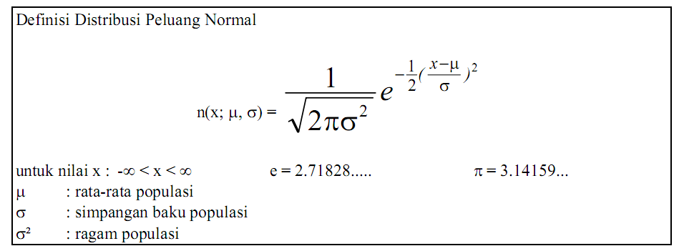
Distribusi Normal
Persamaan matematik bagi distribusi peluang variabel acak normal bergantung pada 2 parameter µ dan σ, yaitu nilai tengah dan simpangan baku.
Nilai fungsi kepekatan bagi X dengan n(x; µ, σ) , maka persamaan kurva normalnya :

Slide 7
Distribusi Normal
Nilai-nilai X dapat dikonversikan ke dalam nilai-nilai standar normal Z .
Rumus yang digunakan
Z =
Z = nilai normal baku (Z)
X=variabel acak X
µ=rata-rata populasi
σ=simpangan baku
X - µ
σ
Distribusi normal baku adalah distribusi variabel acak dengan nilai tengah nol dan simpangan baku satu

Slide 8
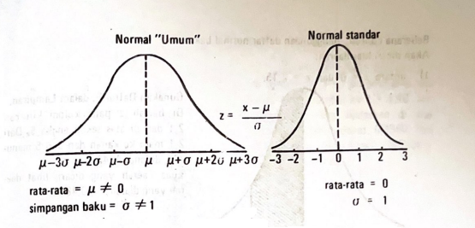

Slide 9
Distribusi Normal
Bila x berada diantara X=x₁ dan X=x₂, maka variabel acak Z akan berada diantara nilai padanannya:
x₁ - µ x₂ - µ
z₁ = dan z₂ =
σ σ
karena semua nilai X yang jatuh antara x₁ dan x₂ mempunyai nilai-nilai padanannya antara z₁ dan z₂, maka luas daerah di bawah kurva x antara X=x₁ dan X=x₂ sama dengan luas daerah di bawah kurva Z antara Z = z₁ dan Z = z₂ dengan demikian :
P(x₁<X<x₂) = P (z₁<Z<z₂)

Slide 10
Distribusi Normal
σ σ =1
x₁ x₂ µ x z₁ z₂ 0 z
Gambar 1. Populasi normal asal dan hasil transformasi

Slide 11
CARA MEMBACA
TABEL NORMAL BAKU
Jika diketahui nilai Z = 1,25, → berapa nilai Z ?
Gunakan tabel Z (Tabel Normal Baku)
Ambil angka 1,2 pada posisi vertikal pada tabel Z
Ambil angka 0,05 pada posisi horisontal pada tabel Z
1,2 →vertikal
1,25
0,05 →horisontal

Slide 12
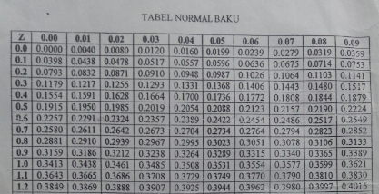
CARA MEMBACA
TABEL NORMAL BAKU
Gunakan tabel Z (Tabel Normal Baku)Ambil angka 1,2 pada posisi vertikal pada tabel Z
1,2

Slide 13
CARA MEMBACA
TABEL NORMAL BAKU
2. Ambil angka 0,05 (sisa angka pada 1,25) pada posisi horisontal pada tabel Z
0,05

Slide 14
CARA MEMBACA
TABEL NORMAL BAKU
3. Nilai Z = 1,25 pada tabel Z adalah
Nilai Z = 1,25 adalah 0,3944

Slide 15
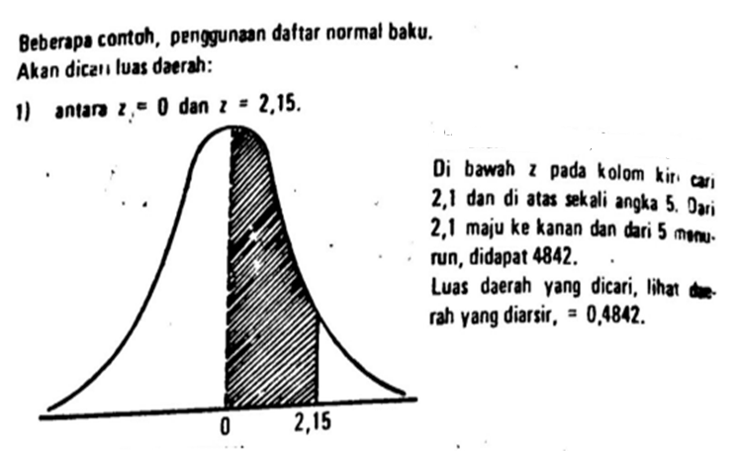

Slide 16
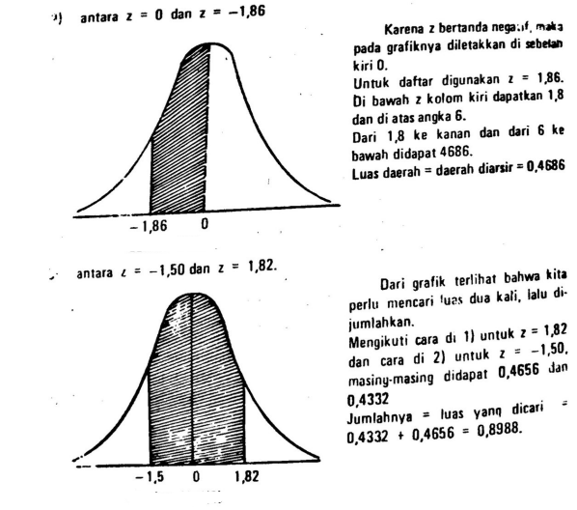

Slide 17
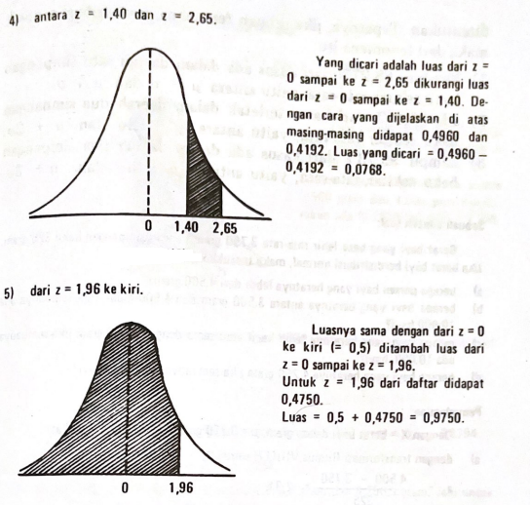
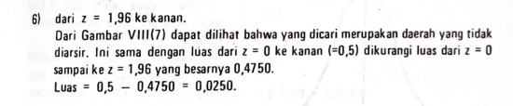

Slide 18
Contoh :
Pembuatan sebuah mesin pintal mempunyai rata-rata daya pintal (µ) 900 meter/hari, dan simpangan baku 50 meter/hari. Dengan asumsi daya pintal mesin tersebut memiliki distribusi normal.
Berapakah probabilitas mesin tersebut mampu memintal 850 meter/hari ?

Slide 19

diketahui :
µ = 900
σ = 50
X = 850
P(X=850)?
Jawab :
=
= -1,00
850 - 900
50

Slide 20
P(X=850) = P(Z = -1,00) → cari ditabel Z (normal baku)
= 0,3413
P(Z= - 1,00) = 0,3413

Slide 21
contoh :
Pendapatan rata-rata karyawan suatu perusahaan (dalam ribuan) adalah 500 dengan simpangan baku 100. Jika jumlah karyawan perusahaan tersebut 100 orang , hitunglah probabilitas :
a. Pendapatan rata-rata karyawan akan lebih dari 525?
b. Pendapatan rata-rata karyawan akan berkisar antara 490 sampai dengan 525 ?

Slide 22
diketahui :
μ = 500
σ = 100
P(X ≥ 525) ?
=
= 0,25 → cari nilai di tabel Z
P(X ≥ 525) = P(Z ≥ 0,25)
= 0,5 - 0,0987 (nilai tabel Z)
= 0,4013
525 - 500
100
P(Z=0,25) =0,0987
Luas kurva normal (0,5)

Slide 23
diketahui :
μ = 500
σ = 100
X₁ = 490
X₂ = 525
b. P(490< X <525) ?
Z₁ = = = - 0,10
Z₂ = = = 0,25
X₁ – μ
490 – 500
σ
100
X₂ – μ
525 – 500
σ
100

Slide 24
P(490 < X < 525) = P(- 0,10 < Z < 0,25)
= P(Z =0,25) + P(Z= - 0,10) → cari nilai Z
= 0,0987 + 0,0398 → nilai Z
= 0,1385
P(Z = 0,10) = 0,0398
P(Z = 0,25) = 0,0987

Slide 25
Distribusi Normal terhadap Distribusi Binomial
Bila X adalah suatu variabel acak binomial dengan nilai tengah µ = np dan ragam σ² = npq, maka bentuk hampiran bagi distribusi :
Z =
n ∞ , adalah distribusi normal baku
X - np
√npq

Slide 26
Distribusi Normal terhadap Distribusi Binomial
Distribusi normal memberikan pendekatan yang sangat baik pada distribusi binomial bila n besar dan p dekat pada ½ , bahkan nilai n kecil dan p tidak dekat dengan nol atau 1, pendekatan distribusi normal masih cukup baik.

Slide 27
Contoh Distribusi Normal terhadap Distribusi Binomial
Peluang bahwa seorang mahasiswa menggunakan sistem operasi android adalah 0.6. Bila 100 orang diketahui menggunakan sistem operasi android, berapa probabilitas bahwa kurang dari separuhnya akan menggunakan sistem operasi android jika nilai simpangan bakunya adalah 10?
diketahui :
p = 0,6
n =100
σ = 10
q = 1 – p
= 1 – 0,6
= 0,4

Slide 28
diketahui :
p = 0,6 , n =100 , σ = 10, q = 0,4
Pertanyaan : P(X< 50)?
karena kasusnya adalah distribusi normal terhadap binomial maka:
Cari nilai μ terlebih dahulu
μ = n x p
= 100 x 0,6
= 60
Hitung nilai distribusi Z :

Slide 29
50 - 60
=
10
= -1,00
P (X< 50) = P(Z< -1,00) → cari nilainya di tabel Z
= 0,5 - ( 0,3413)
= 0,1587
luas kurva normal Z (0,5)

Slide 30
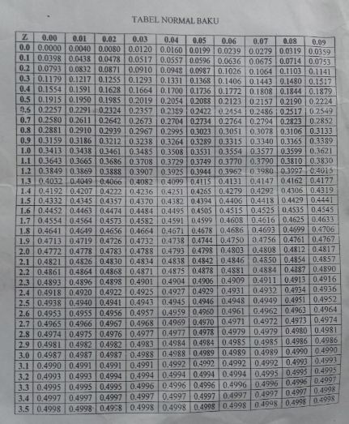
Lampiran :
TABEL NORMAL BAKU

